Slide 1
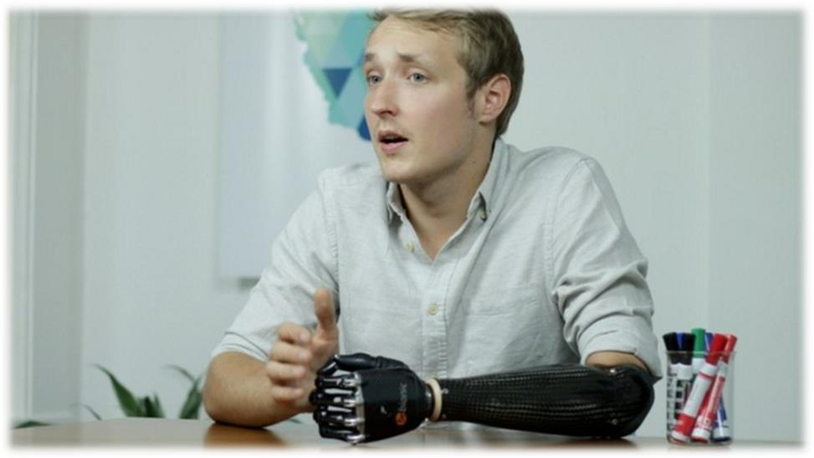
MỞ ĐẦU
KHỞI SỰ DOANH NGHIỆP
Intro to Entrepreneurship

Slide 2

Doanh nhân là gì?
Doanh nhân: người khởi tạo doanh nghiệp riêng của họ
Trường Harvard:
"Khởi sự doanh nghiệp là sự dấn thân theo đuổi các cơ hội mới vượt quá các nguồn lực bị kiểm soát."
Intro to Entrepreneurship

Slide 3

Doanh nhân là gì?
Tạp chí “The Economist”:
"Có hai quan điểm khác nhau. Quan điểm thứ nhất là quan điểm phổ biến cho rằng doanh nhân là những người điều hành công ty của riêng họ, những người kinh doanh tự do hoặc kinh doanh nhỏ. Quan điểm thứ hai cho rằng doanh nhân là những người cấp tiến, nghĩ ra các ý tưởng và hiện thực chúng trong các công ty tăng trưởng cao."
Intro to Entrepreneurship

Slide 4
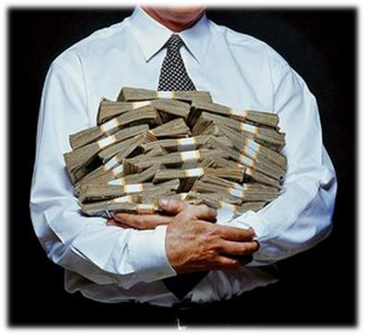
Doanh nhân là gì?
Cơ quan quản lý doanh nghiệp nhỏ Hoa Kỳ :
“Doanh nhân là người tổ chức và quản lý công việc kinh doanh, chấp nhận rủi ro để đạt được lợi nhuận.”
Intro to Entrepreneurship

Slide 5

Doanh nhân là gì?
Freelancer không phải là doanh nhân
Họ chỉ làm công việc hợp đồng và bán dịch vụ của họ cho người khác
Họ giống những người cố vấn hơn
Intro to Entrepreneurship

Slide 6

Những lầm tưởng về khởi nghiệp
#1 Bạn sinh ra là một doanh nhân và nếu không phải doanh nhân bẩm sinh thì bạn không thể làm được.
Có nhiều người bắt đầu kinh doanh khi đã lớn tuổi, sau khi từng là nhân viên
Lầm tưởng này chỉ vẽ ra một câu chuyện cổ tích
Intro to Entrepreneurship

Slide 7

Những lầm tưởng về khởi nghiệp
#2 Bạn cần phải rất thông minh và tài năng để làm điều này
Có những doanh nhân không quá thông minh hay tài năng nhưng họ vẫn thành công
Những điều quan trọng hơn:
Sự kiên trì
Đạo đức nghề nghiệp
Sự tin cậy
Intro to Entrepreneurship

Slide 8
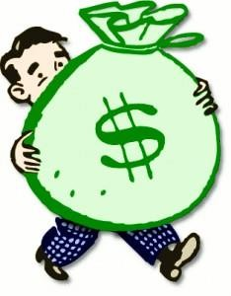
Những lầm tưởng về khởi nghiệp
#3 Bạn cần phải có nhiều tiền
Bạn có thể bắt đầu từ quy mô nhỏ và phát triển
doanh nghiệp của mình
#4 Bạn cần phải thực sự may mắn
Các doanh nhân tự tạo ra may mắn cho họ bằng sự kiên trì
Intro to Entrepreneurship

Slide 9

Những nét tính cách chung
Tự tin
- Sẽ dễ bán thứ gì đó hơn nếu bạn tin vào nó và tin vào chính mình
2. Hòa đồng
- Dễ dàng kết nối với mọi người hơn và tìm kiếm những người đồng sáng lập và nhân viên
Intro to Entrepreneurship

Slide 10

Những nét tính cách chung
3. Tư duy cầu tiến
nhìn mọi thứ từ một góc nhìn rộng hơn
4. Định hướng hành động
thiên hướng đi ra ngoài và thử nghiệm các
ý tưởng hơn là ngồi giữ chúng trong đầu nhiều năm
Intro to Entrepreneurship

Slide 11

Nét tính cách quan trọng nhất
Chấp nhận rủi ro
Những người đồng ý làm kinh doanh nhiều khả năng thất bại
95% startup sẽ thất bại
Bạn phải là một người có mức chấp nhận rủi ro cao để đi cùng điều đó
Intro to Entrepreneurship

Slide 12

Nét tính cách quan trọng nhất
Người ngại rủi ro thích tính toán rủi ro và tránh nó, họ làm các biện pháp bảo hiểm và có xu hướng lo lắng
Người chấp nhận rủi ro không lo lắng, họ lạc quan và họ bắt lấy rủi ro nếu có cơ hội thành công
Intro to Entrepreneurship

Slide 13

Tuổi và khởi nghiệp
Rất nhiều doanh nhân trẻ nhận được tài trợ và các phương tiện truyền thông thích quảng bá những câu chuyện này
95% doanh nhân thành đạt trên 30 tuổi
Khi Mark Zuckerberg bước sang tuổi 30, không có tỷ phú tự thân nào dưới 30 tuổi!
Intro to Entrepreneurship

Slide 14

Tư duy khởi nghiệp
Lạc quan
Peter Thiel đã sử dụng một hệ thống góc phần tư để mô tả các doanh nhân và xã hội
Không xác định
Xác định
Bi quan
Intro to Entrepreneurship

Slide 15

Tư duy khởi nghiệp
Viễn cảnh về tương lai
Xác định
- Bạn có một ý tưởng tốt về những gì sẽ xảy ra
- Bạn có thể lập kế hoạch cho tương lai
- Bạn có thể dự đoán chúng ta sẽ ở đâu
Intro to Entrepreneurship

Slide 16

Tư duy khởi nghiệp
Viễn cảnh về tương lai
Không xác định
Tương lai là khó hiểu, hỗn loạn
Bạn không có ý tưởng về tương lai sẽ trông như thế nào
Intro to Entrepreneurship

Slide 17

Tư duy khởi nghiệp
Viễn cảnh về tương lai
Lạc quan
- bạn nghĩ rằng những điều tốt đẹp sẽ xảy ra trong tương lai
Bi quan
- bạn nghĩ rằng mọi thứ sẽ trở nên tồi tệ hơn trong tương lai
Intro to Entrepreneurship

Slide 18

Tư duy khởi nghiệp
Ví dụ:
Hoa Kỳ- lạc quan và không xác định
→ tỷ lệ tiết kiệm thấp nhất
Trung Quốc- bi quan và không xác định
→ tỷ lệ tiết kiệm cao nhất
Intro to Entrepreneurship

Slide 19

Tư duy khởi nghiệp
Các doanh nhân thì lạc quan và biết xác định
Họ có một ý tưởng chung về tương lai và họ xem nó sẽ đi về đâu
Họ chắc chắn rằng họ sẽ tìm thấy cơ hội kiếm tiền trong tương lai
Intro to Entrepreneurship

Slide 20

Vòng đời kinh doanh
Tất cả các doanh nghiệp có 4 giai đoạn riêng biệt
Giai đoạn 1: Trước khi ra mắt
- Họ phát hiện ra một cơ hội và thu thập các nguồn lực
- Họ làm việc một mình hoặc với người đồng sáng lập
- Họ nghiên cứu thị trường
Intro to Entrepreneurship

Slide 21

Vòng đời kinh doanh
Giai đoạn 2: Khởi nghiệp
Mang mọi thứ bạn đã làm trong giai đoạn trước ra bên ngoài và thực hiện
thuê người, mang lại những khách hàng đầu tiên của bạn
Vận hành nhỏ
Doanh nhân đang làm mọi thứ cần thiết
Intro to Entrepreneurship

Slide 22

Vòng đời kinh doanh
Giai đoạn 3: Tăng trưởng
phát triển kinh doanh
tăng doanh thu
phát triển cơ sở khách hàng
các doanh nhân nằm ở một vị trí điều hành
Intro to Entrepreneurship

Slide 23

Vòng đời kinh doanh
Giai đoạn 4: Bão hòa và xu hướng giảm
bạn đang ở nhiều quốc gia hoặc thành phố
tốc độ tăng trưởng đang chậm lại
nếu bạn không mở rộng hoặc xoay vòng, bạn có thể bị suy thoái
Intro to Entrepreneurship

Slide 24

Các loại thu nhập khác nhau
Thu nhập chủ động - phụ thuộc vào việc thể hiện và làm gì đó
Thu nhập thụ động - bạn kiếm được tiền bất kể bạn thực sự đang làm gì
Ví dụ về thu nhập thụ động: đầu tư vào cổ phiếu, cổ tức
Intro to Entrepreneurship

Slide 25
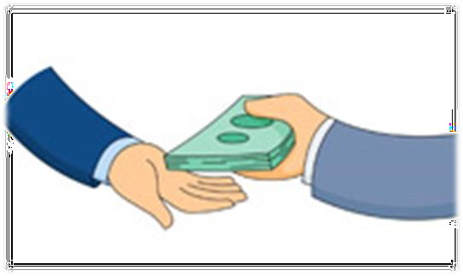
Các loại thu nhập khác nhau
Doanh thu định kỳ: Thay thế bán hàng
Một số thứ được trả tiền một lần, bạn bán thứ gì đó và khách hàng trả tiền cho bạn nhiều lần, miễn là họ sử dụng nó hoặc miễn là họ là thành viên
Ví dụ: Các gói đăng ký
Intro to Entrepreneurship

Slide 26

Quy trình nhận diện cơ hội
#1 Nhận ra cơ hội
-một vấn đề, một cơ hội để thêm vào một lợi ích
#2 Khái niệm hóa
bạn nhận ra có một cơ hội, bạn nghiên cứu thị trường và thẩm định ý tưởng đó
Intro to Entrepreneurship

Slide 27

Quy trình nhận diện cơ hội
#3 Lập kế hoạch
- Tập hợp các nguồn lực, tìm cách nắm bắt cơ hội
- Suy nghĩ về mô hình kinh doanh
#4 Ra mắt doanh nghiệp
Mang các ý tưởng ra thực tế và thử nghiệm
Intro to Entrepreneurship

Slide 28
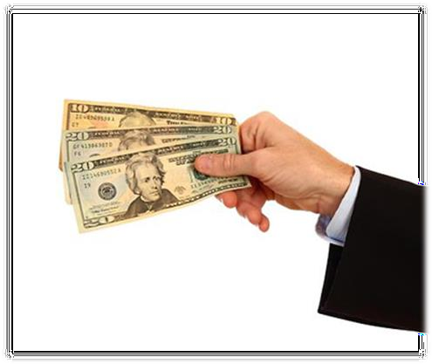
Doanh nhân theo lối sống
Một doanh nhân theo lối sống là người sẽ bắt đầu kinh doanh với mục tiêu rõ ràng là kiếm một số tiền nhất định để đảm bảo họ sống theo một lối sống họ theo đuổi
Họ chủ yếu tập trung vào việc duy trì chất lượng cuộc sống được định rõ và ở một mức độ giàu có nhất định
Intro to Entrepreneurship

Slide 29

Doanh nhân theo lối sống
Họ không cần một doanh nghiệp lớn
Họ tập trung vào những gì họ cần để theo đuổi lối sống nhất định
Họ tập trung vào các doanh nghiệp có tỷ lệ doanh thu cao
Dành càng ít thời gian và kiếm nhiều nhất có thể
Intro to Entrepreneurship

Slide 30

Doanh nhân theo lối sống
Các doanh nhân theo lối sống không quan tâm đến những thị trường hoàn toàn mới, nhưng cũng không phải là những thị trường quá bão hòa
Họ đồng ý với việc dành nhiều thời gian lúc bắt đầu, để khởi động, nhưng nếu mất quá nhiều thời gian để bắt đầu kiếm được tiền, sẽ gây mất đi mục đích ban đầu
Ví dụ: Udemy instructor, Airbnb host, drop-shipping, white labelling
Intro to Entrepreneurship

Slide 31

Kinh doanh phụ
Công việc kinh doanh phụ là thứ bạn theo đuổi để kiếm thêm thu nhập
Những doanh nhân này cũng là những người nhân viên
Intro to Entrepreneurship

Slide 32

Kinh doanh phụ
Tìm kiếm những thứ không đòi hỏi nhiều cam kết về thời gian
Hãy suy nghĩ về một cái gì đó mọi người cần mà bạn có thể cung cấp
Có ít rủi ro, nhưng cũng ít lợi nhuận
Intro to Entrepreneurship

Slide 33

Doanh nhân xã hội
Doanh nhân xã hội: thành lập một doanh nghiệp tạo ra lợi nhuận nhưng nó tập trung vào việc tạo ra lợi ích chung cho mọi người
Họ có mục tiêu tương tự với các tổ chức phi lợi nhuận
Intro to Entrepreneurship

Slide 34

Doanh nhân xã hội
Các doanh nhân xã hội đang cố gắng mang lại giá trị cho cộng đồng theo những cách khác nhau:
- Quyên góp tiền
- Xây dựng một hệ thống mang lại lợi ích cho nhiều người và sau đó họ tái đầu tư tiền
Intro to Entrepreneurship

Slide 35

Doanh nghiệp sản phẩm & dịch vụ
Sản phẩm - bạn bán thứ gì đó
Dịch vụ - bạn làm một nhiệm vụ cho khách hàng
Ví dụ:
Apple, bán iPhone = kinh doanh sản phẩm
Sửa chữa iPhone = kinh doanh dịch vụ
Intro to Entrepreneurship

Slide 36
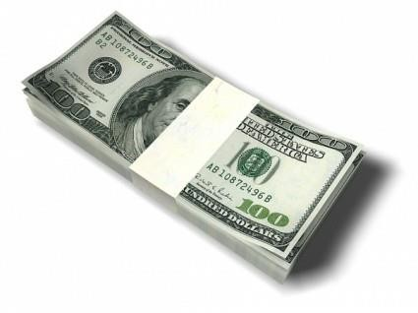
Mô hình kinh doanh là gì?
Mô hình kinh doanh: Cách bạn kiếm tiền dựa trên những gì bạn đang bán
Ví dụ:
Google: mô hình kinh doanh quảng cáo
Amazon: mô hình thương mại điện tử
New York Times: Mô hình đăng ký
Mô hình kinh doanh có thể thay đổi
Intro to Entrepreneurship

Slide 37
Mô hình kinh doanh cũ
Bán lẻ: Bất kỳ cửa hàng vật lý nào bán sản phẩm
họ trữ hàng tồn kho
Hiện nay, có thể bán sản phẩm trực tuyến
"Brick and mortar" - cửa hàng vật lý
"Brick and click" - có cả cửa hàng thực và cửa hàng trực tuyến
Intro to Entrepreneurship

Slide 38

Mô hình kinh doanh cũ
Nhượng quyền: Chủ nhà hàng/cửa hàng trả tiền để được nhượng quyền sử dụng tên của các thương hiệu nổi tiếng
Ví dụ: McDonald's, Subway
Intro to Entrepreneurship

Slide 39

Mô hình kinh doanh mới
Theo yêu cầu
Uber, Lyft, Shyp, Washio, Postmate
Họ sử dụng ứng dụng dành cho thiết bị di động nơi khách hàng có thể đặt hàng những gì họ cần và nhận ngay
Intro to Entrepreneurship

Slide 40

Mô hình kinh doanh mới
Kinh tế chia sẻ
Airbnb, Getaround
Các công ty tìm kiếm những người sở hữu một số thứ và muốn chia sẻ chúng để kiếm tiền
Chúng thường rẻ hơn so với giá thuê bình thường
"Thế tiến thoái lưỡng nan của máy khoan điện" - máy khoan điện đắt tiền và không được sử dụng hết công suất → ý tưởng cho thuê chúng
Intro to Entrepreneurship

Slide 41

Mô hình kinh doanh mới
Nguồn lực cộng đồng
Hỏi mọi người xem họ muốn mua gì và sau đó bán những thứ đó
Teespring - nền tảng bán hàng trực tuyến dựa trên những thiết kế và in ấn mà người bán tự sáng tạo hoặc theo nhu cầu của khách hàng.
Chủ sở hữu không phải giữ hàng tồn kho và đưa ra ý tưởng
Intro to Entrepreneurship

Slide 42

Mô hình kinh doanh mới
Freemium, từ ghép của các từ "free" và "premium"
Khách hàng có thể sử dụng ứng dụng miễn phí nhưng họ chỉ nhận được các tính năng cơ bản hoặc thời gian giới hạn
Nếu bạn cần nhiều hơn, bạn phải trả tiền
Ví dụ: Evernote (một công cụ mạnh mẽ, có thể giúp bạn nắm bắt và sắp xếp ý tưởng)- sử dụng miễn phí, nhưng để có nhiều tính năng hơn, bạn phải trả phí
Intro to Entrepreneurship

Slide 43


Mô hình kinh doanh mới
Trực tiếp đến người tiêu dùng
Bỏ qua các nhà bán lẻ
Ví dụ: Máy tính Dell - bạn mua trực tiếp từ trang web của họ, giá thấp hơn
Ví dụ: Warby Parker - bạn có thể dùng thử kính mắt trực tuyến và họ giao hàng miễn phí để bạn có thể dùng thử
Họ thêm rất nhiều tiện lợi
Intro to Entrepreneurship

Slide 44

Khả năng mở rộng
Ví dụ:
Bán tranh: rất khó mở rộng quy mô
Thuốc cho một bệnh xác định: khó mở rộng quy mô, chỉ có một lượng người cố định cần nó
Khóa học trực tuyến: dễ dàng mở rộng quy mô, bạn có chi phí cận biên tối thiểu
Intro to Entrepreneurship

Slide 45

Thẩm định
Ý tưởng của bạn có khả năng thành công không?
Thẩm định đang trở thành một tiêu chuẩn
Bạn phải kiểm tra ý tưởng của mình trước khi tung nó ra ngoài
Ý tưởng luôn có vẻ tuyệt vời trong đầu bạn, nhưng bạn cần có phản hồi thực tế
Intro to Entrepreneurship

Slide 46

Khảo sát
Bạn nên khảo sát:
Những người trong ngành mà bạn đang theo đuổi
- họ có thông tin nội bộ
Khách hàng tiềm năng
- họ có thể cho bạn biết nếu họ mua sản phẩm của bạn
Intro to Entrepreneurship

Slide 47

Khảo sát
Những điều cần hỏi khách hàng tiềm năng:
Họ có gặp vấn đề này không?
Họ đã sử dụng những giải pháp nào để giải quyết vấn đề này?
Intro to Entrepreneurship

Slide 48
Khảo sát
Những gì để hỏi những người trong ngành:
- Họ có nghĩ rằng vấn đề này tồn tại không?
- Mọi người sẽ trả tiền cho một giải pháp?
- Trình bày giải pháp của bạn và yêu cầu phản hồi
Intro to Entrepreneurship

Slide 49
Khảo sát
Tìm người tham gia:
1. Mạng lưới mối quan hệ trực tiếp của bạn
2. Các hội nhóm ngành, diễn đàn, các cuộc họp, những người có thể quan tâm đến giải pháp của bạn
Intro to Entrepreneurship

Slide 50



Khảo sát
Công cụ bạn có thể sử dụng:
Trang web khảo sát: SurveyMonkey, AWeber, Google biểu mẫu
Aytm.com - giúp bạn có câu trả lời cho các cuộc khảo sát của mình
Hội nhóm Facebook
Intro to Entrepreneurship

Slide 51

Khảo sát
Cố gắng khuyến khích mọi người trả lời câu hỏi khảo sát
Họ thường vui vẻ khi giúp bạn hơn nếu cuộc khảo sát ngắn gọn
Intro to Entrepreneurship

Slide 52

Trò chuyện với chuyên gia
Các chuyên gia có thông tin nội bộ và bí mật mà bạn không thể truy cập đến
Họ có thể cho bạn biết ý tưởng của bạn có tiềm năng hay không, có hợp pháp hay không
Bạn có thể liên hệ với họ qua email, điện thoại hoặc gặp trực tiếp
Intro to Entrepreneurship

Slide 53

Trò chuyện với chuyên gia
1. Xác định các chuyên gia thực tế trong lĩnh vực của bạn
Sử dụng các công cụ tìm kiếm cụ thể: icerocket.com, blogsearch.com
Tìm kiếm ngành của bạn và liên hệ với những người viết về ngành đó
Intro to Entrepreneurship

Slide 54

Trò chuyện với chuyên gia
Cho họ thấy rằng bạn đã đọc những gì họ viết
Trình bày ý tưởng của bạn và yêu cầu phản hồi
Intro to Entrepreneurship

Slide 55

Khung khởi nghiệp tinh gọn
#1 Xây dựng giải pháp và khởi chạy nó
Khi bạn nhận được phản hồi, bạn thay đổi nó
#2 Khung khởi nghiệp tinh gọn
Bạn tạo ra sản phẩm có giá trị cơ bản tối thiểu để xem khách hàng có quan tâm không, sau đó bạn bắt đầu xây dựng sản phẩm thực tế
Intro to Entrepreneurship

Slide 56
Khung khởi nghiệp tinh gọn
Khái niệm cốt lõi:
→ Giả thuyết: Một câu mô tả các giả định của bạn
Ví dụ: T-shirts được thiết kế riêng
Giả thuyết: “Mọi người sẵn sàng mua T-shirts được thiết kế riêng và họ có một số lợi ích khi mặc chúng”
Intro to Entrepreneurship

Slide 57

Khung khởi nghiệp tinh gọn
→ Quá trình học được xác thực
Thông tin, kiến thức đến từ thử nghiệm trong cuộc sống thực tế, không từ đoán định
→ Điểm xoay
Một sự thay đổi đáng kể đối với ý tưởng ban đầu
Nhiều công ty chuyển hướng
Ví dụ: Twitter
Intro to Entrepreneurship

Slide 58
Khung khởi nghiệp tinh gọn
→Tiêu chí tối thiểu để thành công
Bạn cần có bao nhiêu người quan tâm để cân nhắc liệu ý tưởng của bạn có được phê duyệt
Intro to Entrepreneurship

Slide 59

Thử nghiệm thuyết phục
Giả vờ một sản phẩm là có thật và giới thiệu nó với khách hàng tiềm năng
Bạn muốn kiểm tra một giả thuyết
Bạn xây dựng một trang đích thử nghiệm giới thiệu sản phẩm của mình như thể nó là thật hoặc sắp ra mắt
Bạn cố gắng thuyết phục mọi người đăng ký hoặc nhấp vào nút “Mua”
Intro to Entrepreneurship

Slide 60

Tạo MVP
MVP (Minimum viable product): sản phẩm khả thi tối thiểu
95% doanh nhân sẽ sử dụng phương pháp này
MVP
= Lượng nỗ lực và nguồn lực tối thiểu cần thiết bạn phải bỏ ra để đạt điểm đích, nơi bạn có thể xác định xem khách hàng có muốn mua sản phẩm của bạn hay không
Intro to Entrepreneurship

Slide 61
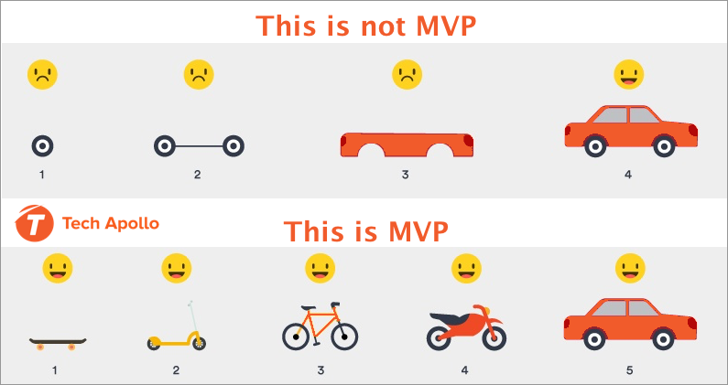

Slide 62
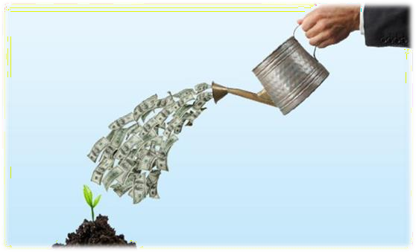
Bootstrapping
Bootstrapping (tự mình cố gắng vươn lên) là từ liên quan trong câu "Pull yourself up by your bootstraps" đó là một câu nói động viên để giúp bạn thoát khỏi tình trạng tồi tệ trong cuộc sống.
Dùng chính số tiền của bạn
Hầu hết các doanh nghiệp đều tự cố gắng đến một điểm nhất định
Intro to Entrepreneurship

Slide 63

Bootstrapping
"Hãy giả vờ cho đến khi bạn thực sự làm được"
Sử dụng MVP: tập trung vào việc mô phỏng nhiều nhất có thể và chỉ sử dụng nguồn lực khi thực sự cần thiết
Tập trung vào hiệu quả
Nếu bạn tiêu hết tất cả số tiền của bạn, bạn có thể thất bại
Bạn phải có tính sáng tạo
Intro to Entrepreneurship

Slide 64
Bootstrapping
Làm thế nào để vực dậy doanh nghiệp của bạn :
1. Tìm người đồng sáng lập hoặc đối tác
Nhiều người hơn, nhiều tiền hơn và bộ kỹ năng bạn có thể sử dụng
Intro to Entrepreneurship

Slide 65
Bootstrapping
2. Làm lại ý tưởng hoặc mô hình kinh doanh để kiếm tiền sớm hơn
Tìm ra phần nào có nhiều giá trị hơn trong mô hình kinh doanh và có thể thu phí từ đó
Kiếm tiền trước và sử dụng doanh thu để tái đầu tư
Intro to Entrepreneurship

Slide 66

Bootstrapping
3. Tự làm
Ở thời điểm đầu, bạn không thể thuê tất cả nhân lực bạn cần
Tập trung vào những gì bạn có thể làm được và sử dụng các kỹ năng của bạn
Thật hữu ích khi hiểu về các khía cạnh khác nhau của doanh nghiệp bạn
Intro to Entrepreneurship

Slide 67

Bootstrapping
4. Tập trung vào các số liệu chính
Dành tiền của bạn vào những thứ quan trọng, như khách hàng và lợi nhuận
Intro to Entrepreneurship

Slide 68

Bootstrapping
5. Tập trung vào tiếp thị du kích
Rất rẻ và tập trung vào lợi tức đầu tư (ROI)
Ví dụ: Video Sandwich
- họ bắt đầu bằng cách thử tạo bản demo cho video quảng cáo của họ, điều đó thật thú vị và dần trở nên phổ biến
Intro to Entrepreneurship

Slide 69

Bootstrapping
6. Bán vốn của bạn cho các dịch vụ thực tế
7. Tín dụng
Mục đích của bootstrapping là tiến xa nhất có thể với số tiền bỏ ra càng ít càng tốt
Intro to Entrepreneurship

Slide 70
FFF và các nhà đầu tư thiên thần
FFF: “Friends, Family and Fools”
“Bạn bè, gia đình và những kẻ ngốc”
Bạn có thể sử dụng 3 nguồn này để nhận các khoản vay nhỏ trong thời gian đầu
Có vẻ dễ dàng hơn khi nhận được những nguồn tiền này, nhưng nó đi kèm với các ràng buộc và cũng có thể làm hỏng các mối quan hệ nếu bạn thất bại
Intro to Entrepreneurship

Slide 71

FFF và các nhà đầu tư thiên thần
“Angles”-Thiên thần là những cá nhân giàu có thường xuyên đầu tư vào các công ty khởi nghiệp và kinh doanh nhỏ
Họ đầu tư vào các công ty khởi nghiệp khi bạn cần nhiều tiền hơn mức mà gia đình có thể cho bạn hoặc bạn không đủ điều kiện để vay ngân hàng
Các nhà đầu tư Thiên thần thường biết nhau
Intro to Entrepreneurship

Slide 72

VỐn chủ sở hữu và nợ
Vốn chủ sở hữu có nghĩa là quyền sở hữu
Các công ty khởi nghiệp sử dụng vốn chủ sở hữu để tuyển người tham gia vào doanh nghiệp họ hoặc nhận đầu tư
Giá trị của quyền sở hữu, nếu công ty trở nên lớn mạnh, đủ để thu hút mọi người
Intro to Entrepreneurship

Slide 73
VỐn chủ sở hữu và nợ
Các công ty khởi nghiệp tự định giá bằng cổ phần
Cổ phần: ghi nhận ai sở hữu gì
Vì là cổ phần nên nếu bạn sở hữu 30% không nhất thiết bạn sẽ nhận được 30% lợi nhuận
Bạn chỉ nhận được 30% nếu công ty được bán hoặc bạn bán vốn chủ sở hữu của mình
Intro to Entrepreneurship

Slide 74
VỐn chủ sở hữu và nợ
Cổ tức: công ty có lợi nhuận dư thừa và sau đó chia sẻ nó với những người đã đầu tư vào công ty
Họ chia sẻ nó dựa trên % nắm giữ cổ phần
Bán vốn chủ sở hữu được gọi là “Exit“(thoát ra)
Bất cứ khi nào bạn chuyển đổi vốn chủ sở hữu thành tiền mặt, đó là lúc bạn rời khởi doanh nghiệp
Intro to Entrepreneurship

Slide 75
VỐn chủ sở hữu và nợ
Nợ: Tiền đầu tư hoặc tiền đã cho bạn vay và bạn phải trả lại
Khi bạn nhận tiền đầu tư, bạn không cần phải trả lại bất cứ điều gì nếu bạn thất bại
Intro to Entrepreneurship

Slide 76

VỐn chủ sở hữu và nợ
Khi bạn nợ, bạn phải trả lại tiền dù công ty của bạn có thất bại hay không
Nếu bạn có tài sản vật chất, ngân hàng có thể lấy chúng từ bạn nếu bạn nợ và mất khả năng chi trả
Intro to Entrepreneurship

Slide 77
Cho vay
Cho vay là một hình thức nợ
Thường đến từ các ngân hàng và hiệp hội tín dụng
Chúng dao động từ $10 000 đến $300 000 trở lên
Một trong những cách ngân hàng kiếm tiền là đầu tư vào các doanh nghiệp nhỏ
Họ có một danh sách tiêu chí cho các khoản vay
Intro to Entrepreneurship

Slide 78
Cho vay
Dòng tiền: có nghĩa là bạn đang tạo ra lợi nhuận
Tài sản: Họ có thể lấy tài sản của bạn nếu bạn không trả lại khoản vay
Intro to Entrepreneurship

Slide 79
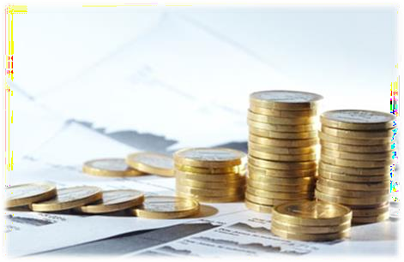
Vốn đầu tư mạo hiểm
Vốn đầu tư mạo hiểm-Venture capital (VC): Các công ty đầu tư vào các công ty khởi nghiệp
Bạn chạy theo VC khi bạn cần rất nhiều tiền
Các công ty VC vận hành quỹ bằng tiền của nhiều nhà đầu tư khác
Họ hứa sẽ trả lại tiền cho các nhà đầu tư sau 7 năm
Intro to Entrepreneurship

Slide 80
Vườn ươm
Vườn ươm chấp nhận các nhóm doanh nghiệp nhỏ và công ty khởi nghiệp để đổi lấy cố vấn, tiền bạc và không gian
Chúng thường bao gồm rất nhiều đặc quyền
Có giai đoạn chấp nhận, sau đó là giai đoạn chạy khoảng 3 tháng
Intro to Entrepreneurship

Slide 81

Vườn ươm
Chúng bao gồm cố vấn, mạng lưới mối quan hệ, chi phí pháp lý miễn phí, quyền truy cập vào các cuộc đàm phán,
Có khoảng 400 vườn ươm ở Hoa Kỳ
Gói tiêu chuẩn: 5-7% vốn chủ sở hữu để đổi lấy 15.000 - 25.000 USD
Intro to Entrepreneurship

Slide 82

Kế hoạch kinh doanh & một trang giấy
Kế hoạch kinh doanh = hướng dẫn bằng văn bản về những gì công ty bạn làm, cách thức thực hiện, khách hàng là ai, kế hoạch tăng trưởng của bạn là gì
Kế hoạch kinh doanh thường có khoảng 50-60 trang
Intro to Entrepreneurship

Slide 83
Kế hoạch kinh doanh & một trang giấy
Một kế hoạch kinh doanh phải bao gồm:
1. Ai sở hữu công ty? Ai đưa ra các quyết định?
2. Bạn làm công việc gì?
3. Thị trường của bạn trông như thế nào? Nó lớn cỡ nào? Khách hàng chính của bạn là ai?
4. Mô hình kinh doanh của bạn là gì?
Intro to Entrepreneurship

Slide 84
Kế hoạch kinh doanh & một trang giấy
Một kế hoạch kinh doanh phải bao gồm:
5. Bạn sẽ quảng bá bản thân như thế nào?
6. Bạn dự báo doanh số bán hàng là bao nhiêu?
7. Bạn cần bao nhiêu tiền?
8. Bạn sẽ kiếm được bao nhiêu tiền?
Intro to Entrepreneurship

Slide 85

Kế hoạch kinh doanh & một trang giấy
Tại sao chúng ta lập kế hoạch kinh doanh?
1. Nhà đầu tư có thể yêu cầu phương án kinh doanh
- Ngân hàng, nhà đầu tư tổ chức
2. Bạn có thể sử dụng chúng cho các cuộc thi
Intro to Entrepreneurship

Slide 86

Kế hoạch kinh doanh & một trang giấy
Tại sao chúng ta lập kế hoạch kinh doanh?
3. Bạn có thể sử dụng nó như một kỹ thuật tuyển dụng
4. Một số công ty lập kế hoạch kinh doanh giống như một bài tập suy nghĩ, để đảm bảo rằng họ suy nghĩ về tất cả các chi tiết.
Intro to Entrepreneurship

Slide 87

Kế hoạch kinh doanh & một trang giấy
Kế hoạch kinh doanh không đặc biệt có giá trị
Chúng quá dài và có thể sai
Thị trường, sản phẩm và khách hàng thay đổi nhanh hơn bạn có thể cập nhật kế hoạch kinh doanh của mình
Doanh nghiệp phát triển
Intro to Entrepreneurship

Slide 88

Kế hoạch kinh doanh & một trang giấy
Kế hoạch kinh doanh không hoàn toàn vô dụng vì vẫn có người hỏi
Các ngân hàng sẽ yêu cầu một kế hoạch kinh doanh để cung cấp cho bạn một khoản vay
Các nhà đầu tư tổ chức có thể yêu cầu một kế hoạch kinh doanh
Intro to Entrepreneurship

Slide 89
Kế hoạch kinh doanh & một trang giấy
Các nhà đầu tư ở thế hệ trước sẽ yêu cầu các kế hoạch kinh doanh vì họ đã quen với chúng
Các nhà đầu tư mới và tích cực sẽ không yêu cầu họ
Intro to Entrepreneurship

Slide 90

Kế hoạch kinh doanh & một trang giấy
Một trang giấy là hình thức hiện đại của kế hoạch kinh doanh
Các nhà đầu tư rất bận rộn, họ không có thời gian để đọc nhiều hơn một trang
Cung cấp cho họ lượng thông tin nhiều nhất trong khoảng thời gian ngắn nhất
Tóm tắt những phần hay nhất trong kế hoạch kinh doanh của bạn
Intro to Entrepreneurship

Slide 91

Kế hoạch kinh doanh & một trang giấy
Một trang giấy nên bao gồm:
1. Ai sở hữu công ty?
2. Bạn cần bao nhiêu tiền?
3. Hiện tại bạn có bao nhiêu tiền?
4. Thông tin chính về doanh nghiệp của bạn
Intro to Entrepreneurship

Slide 92
Kế hoạch kinh doanh & một trang giấy
Một trang giấy nên bao gồm:
5. Chiến lược tiếp thị ngắn gọn
6. Quy mô thị trường
7. Bạn làm việc gì? Lợi thế cạnh tranh của bạn là gì?
8. Bạn dự định kiếm được bao nhiêu tiền?
Intro to Entrepreneurship

Slide 93
Kế hoạch kinh doanh & một trang giấy
Là một doanh nhân, bạn nên chuẩn bị cho cả hai
Bạn không biết cơ hội có thể đến từ đâu
Intro to Entrepreneurship

Slide 94

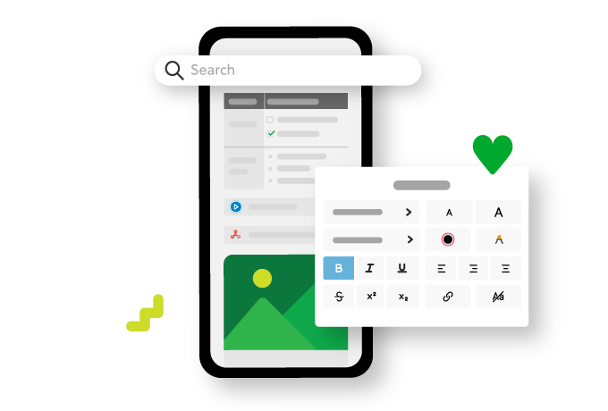
Giấy ghi chú
Lấy bất cứ thứ gì bạn có thể viết, một mảnh giấy hoặc một trang trên máy tính của bạn
Nếu có vài vài cảm hứng, bạn cần viết nó ra ngay - đảm bảo ý tưởng không bị lãng phí
Bạn có thể sử dụng Evernote
Intro to Entrepreneurship

Slide 95
Người xây dựng ý tưởng
Viết ra ý tưởng của bạn khi chúng đến với bạn
Theo dõi
Cuối cùng, hãy đánh giá
Phương trình của ý tưởng hoàn chỉnh:
Đối tượng+ vấn đề/lợi ích + mô hình kinh doanh
Intro to Entrepreneurship

Slide 96
Người xây dựng ý tưởng
Mỗi trang dành cho một ý tưởng
Ai đang đưa tiền cho bạn?
Bạn đang giải quyết vấn đề gì?
Bạn nghĩ bạn sẽ sử dụng mô hình kinh doanh nào?
Ở cuối trang, trả lời các câu hỏi cơ bản - xếp hạng, hào hứng
Intro to Entrepreneurship

Slide 97
Phương trình ý tưởng
Phương trình ý tưởng =
Đối tượng+ vấn đề/lợi ích + mô hình kinh doanh
Intro to Entrepreneurship

Slide 98

Phương trình ý tưởng
#1. Đối tượng
Ai đang được hưởng lợi từ ý tưởng của bạn?
Đó có thể là một nhóm người, các doanh nghiệp khác, ...
Luôn chọn một nhóm cụ thể
Intro to Entrepreneurship

Slide 99

Phương trình ý tưởng
#2. Vấn đề/ lợi ích
Vấn đề:
Bạn xác định điều gì khiến mọi người đang gặp khó khăn, nhức nhối và bạn đưa ra giải pháp để khắc phục điều đó
Tìm một số giá trị mà bạn có thể thêm vào
Mọi người sẽ trả tiền để tận hưởng nó
Lợi ích:
Intro to Entrepreneurship

Slide 100
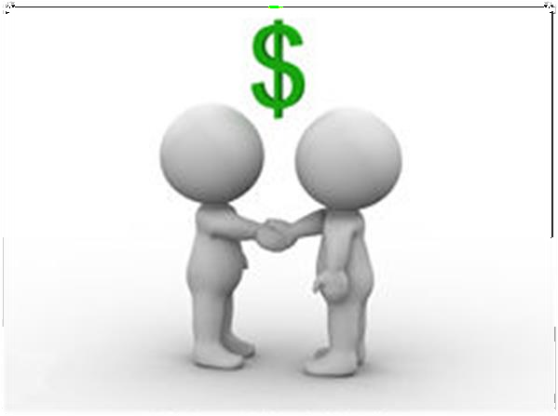
Phương trình ý tưởng
#3. Mô hình kinh doanh
Cách bạn sẽ giải quyết vấn đề và đưa giải pháp của bạn đến khách hàng
Luôn cần có nhiều mô hình kinh doanh hơn phòng trường hợp mô hình đầu tiên không hoạt động
Intro to Entrepreneurship

Slide 101

Khoanh vùng và nhắm mục tiêu
Tất cả các ý tưởng kinh doanh đều hướng đến việc cố gắng cải thiện các vấn đề hoặc cho phép mọi người làm những thứ mà trước đây họ không thể làm được
Có 4 mục có thể áp dụng ý tưởng kinh doanh
Intro to Entrepreneurship

Slide 102
Tóm tắt các động lực ý tưởng
Khoanh vùng và nhắm mục tiêu
Sản phẩm
Thu mua
Vận chuyển
Marketing
Intro to Entrepreneurship

Slide 103

Tóm tắt các động lực ý tưởng
5 loại cải tiến:
Giá
Tiện lợi
Tốc độ
Chất lượng
Tự thể hiện
Intro to Entrepreneurship

Slide 104
Tóm tắt các động lực ý tưởng
Chúng ta sẽ nói về thành phần “BẠN” trong ý tưởng kinh doanh
Bạn là duy nhất và mọi ý tưởng sẽ phải phù hợp với cuộc sống và nhu cầu của bạn
Intro to Entrepreneurship

Slide 105

Sở thích và đam mê
Sở thích và đam mê là nguồn ý tưởng kinh doanh lớn nhất
Bạn có một khuynh hướng tự nhiên đối với một số thứ
Thật khó để bắt đầu kinh doanh khi mà bạn không thích
Intro to Entrepreneurship

Slide 106

Sở thích và đam mê
Sở thích giúp bạn xây dựng các kỹ năng
Sở thích là bất cứ điều gì bạn làm vì niềm vui
Bạn làm gì khi bạn không phải làm việc?
Bạn muốn làm gì vào cuối tuần?
Intro to Entrepreneurship

Slide 107
Sở thích và đam mê
Bạn có thể xây dựng một doanh nghiệp liên quan đến sở thích của bạn
Hãy nghĩ về những gì bạn làm là độc đáo
Nhưng hãy tự hỏi: Bạn có thể làm điều đó cả ngày không? Bạn vẫn thấy hạnh phúc?
Intro to Entrepreneurship

Slide 108
Sở thích và đam mê
Đam mê là những điều bạn dành nhiều thời gian để suy nghĩ, quan tâm nhiều đến nó
Bạn muốn dành phần lớn cuộc đời mình để làm việc với những thứ đó.
Đam mê nên rõ ràng
Intro to Entrepreneurship

Slide 109

Sở thích và đam mê
Viết ra 5 điều bạn quan tâm, ngoại trừ bạn bè và gia đình
Nhà sáng lập Dropbox: "Những người theo đuổi đam mê khiến tôi nhớ đến những chú chó đuổi theo quả bóng tennis“
Quả bóng tennis của bạn là gì?
Bạn làm gì khi bạn hạnh phúc nhất?
Bạn làm gì khiến bạn hạnh phúc nhất?
Intro to Entrepreneurship

Slide 110

Kỹ năng và kinh nghiệm
Kỹ năng
Những điều cụ thể hoặc chung chung mà bạn giỏi
Mọi người thường giỏi một thứ gì đó
Để khám phá các kỹ năng của bạn, hãy tự hỏi:
Bạn có thể dạy ai đó điều gì?
Intro to Entrepreneurship

Slide 111
Kỹ năng và kinh nghiệm
Kỹ năng
Bạn nghĩ mình là chuyên gia về lĩnh vực gì?
"Tôi nằm trong top 10% những người có thể làm ..."
Ví dụ: đánh máy
Intro to Entrepreneurship

Slide 112

Kỹ năng và kinh nghiệm
Kinh nghiệm
Hãy suy nghĩ về những lĩnh vực bạn đã làm việc
Khi bạn có kinh nghiệm, bạn sẽ dễ dàng học hỏi trong công việc kinh doanh mới của mình
Bạn có kiến thức chuyên sâu về cái gì?
Intro to Entrepreneurship

Slide 113

Kỹ năng và kinh nghiệm
Kinh nghiệm
Bạn nghĩ bạn biết điều gì về lĩnh vực của bạn,
mà những người khác không biết?
Nghĩ về các vòng kết nối mà bạn cảm thấy quen thuộc
Intro to Entrepreneurship

Slide 114
Đam mê, sở thích, kỹ năng & kinh nghiệm
Một ý tưởng tốt chưa phải là một ý tưởng tuyệt vời cho đến khi nó phù hợp với cá nhân bạn
Phiếu học tập:
Liệt kê 10 đam mê, kỹ năng, sở thích và kinh nghiệm
Chọn top 3 của bạn
Giữ bảng tính này khi học các bài giảng tiếp theo
Intro to Entrepreneurship

Slide 115
Viết ra mục tiêu
Bây giờ, hãy điền vào bảng tính
Những gì bạn muốn nhận được từ công việc kinh doanh này
Mọi người thường không làm như vậy và bạn sẽ có lợi thế
Intro to Entrepreneurship

Slide 116
Viết ra mục tiêu
Bạn muốn doanh nghiệp tiếp theo của bạn lớn đến mức nào?
Bạn hạnh phúc như thế nào với suy nghĩ đó?
2. Bạn sẵn sàng làm việc trong bao lâu với doanh nghiệp tiếp theo của mình?
Intro to Entrepreneurship

Slide 117
Viết ra mục tiêu
Doanh nghiệp cần kiếm ra bao nhiều tiền sẽ khiến bạn hài lòng?
Bạn có hạnh phúc với một doanh nghiệp nhỏ không?
4. Bạn sẵn sàng làm việc bao nhiêu giờ mỗi tuần cho doanh nghiệp này?
Theo lối sống - không mất nhiều thời gian, đủ trả các hóa đơn của bạn
Khởi nghiệp – tốn nhiều thời gian, không có thu nhập ngay từ đầu
Intro to Entrepreneurship

Slide 118
Viết ra mục tiêu
5. Bạn có thể chời đợi bao lâu trước khi doanh nghiệp có lãi?
Bạn sẵn sàng chi bao nhiêu tiền trước khi nhận lại?
6. Bạn sẵn sàng làm việc trong bao lâu cho doanh nghiệp tiếp theo?
Tuổi thọ của doanh nghiệp - ngắn hạn hay dài hạn
Intro to Entrepreneurship

Slide 119

3 Loại doanh nghiệp
Tiêu chí đối với doanh nghiệp
1. Chất lượng của ý tưởng cần có để thành công trong kinh doanh
Doanh nghiệp khởi nghiệp - ý tưởng lớn, đầy tham vọng
Doanh nghiệp theo lối sống - ý tưởng cỡ trung bình
Kinh doanh phụ - khuôn mẫu, cải tiến tối thiểu
Intro to Entrepreneurship

Slide 120

3 Loại doanh nghiệp
Tiêu chí đối với doanh nghiệp
2. Nhạy cảm với cạnh tranh
Khởi nghiệp - rất nhạy cảm
Kinh doanh phụ - không nhạy cảm
Kinh doanh phong cách sống - độ nhạy trung bình
Intro to Entrepreneurship

Slide 121

3 Loại doanh nghiệp
Tiêu chí đối với doanh nghiệp
3. Cam kết về thời gian
Doanh nghiệp khởi nghiệp - cao
Kinh doanh lối sống - trung bình, giữa toàn thời gian và bán thời gian
Kinh doanh phụ - thấp
Intro to Entrepreneurship

Slide 122
3 Loại doanh nghiệp
Tiêu chí đối với doanh nghiệp
4. Rủi ro thất bại so với lợi nhuận
Khởi nghiệp - rủi ro cao
Kinh doanh phụ - rủi ro thấp
Kinh doanh phong cách sống - rủi ro trung bình
Intro to Entrepreneurship

Slide 123
3 Loại doanh nghiệp
Doanh nghiệp theo lối sống:
Một doanh nghiệp được thiết kế để kiếm đủ tiền cho bạn duy trì một lối sống định hình sẵn
Lối sống lý tưởng của bạn quyết định quy mô của doanh nghiệp
Intro to Entrepreneurship

Slide 124
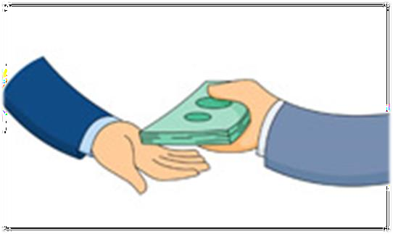
3 Loại doanh nghiệp
Kinh doanh phụ:
Bạn có thể kiếm lợi nhuận từ các cơ hội cơ bản từ thị trường
Tạo ra thứ gì đó có giá trị và dễ dàng bán chúng
Có sự tương quan giữa ý tưởng kinh doanh phụ với các kỹ năng và sở thích của bạn
Intro to Entrepreneurship

Slide 125

Bài 63
Ý tưởng của tôi phải tốt đến mức nào?
Intro to Entrepreneurship

Slide 126
Ý tưởng kinh doanh phải tốt như thế nào?
Nếu bạn nghĩ bạn không đủ giỏi để nghĩ ra ý tưởng như vậy, thì bạn nên biết mọi người đều gặp khó khăn ở ngay từ đầu
Nhìn vào bảng mục tiêu của bạn
Bạn cần một ý tưởng thay đổi thế giới để hạnh phúc?
Intro to Entrepreneurship

Slide 127

Ý tưởng kinh doanh phải tốt như thế nào?
Tất cả các ý tưởng đều đáng xem xét
Cố gắng tập trung vào những ý tưởng phù hợp với kinh nghiệm của bạn
Phong cách sống: Tập trung vào các kỹ năng và đáp ứng các nhu cầu chưa được thõa mãn
Kinh doanh phụ: Tìm thứ gì đó bạn có thể làm mà mọi người sẽ mua
Intro to Entrepreneurship

Slide 128
Hoang tưởng Eureka
Chuyện hoang tưởng: Tất cả những người có ý tưởng tuyệt vời chỉ có chúng trong một khoảnh khắc kỳ diệu.
Đó là một câu chuyện tuyệt vời để kể và cho các bộ phim
Đừng chờ đợi ý tưởng hoàn hảo đến với bạn
Bạn cần tham gia vào quá trình
Intro to Entrepreneurship

Slide 129

Hoang tưởng Eureka
Hầu hết các ý tưởng làm thay đổi thế giới đều bắt đầu từ một thứ gì đó khác
Những người xuất chúng có thể nghĩ ra những ý tưởng điên rồ
Ý tưởng thay đổi như thế nào:
Đổi hướng- thay đổi hướng triệt để, theo kế hoạch
Tiến hóa ổn định - các ý tưởng bắt đầu theo một cách nào đó và chúng dần dần thay đổi, trở nên tốt hơn và cuối cùng là một ý tưởng hoàn toàn mới
Intro to Entrepreneurship

Slide 130


Hoang tưởng Eureka
Facebook:
-một ứng dụng dành cho những người ở một trường đại học để so sánh sự hấp dẫn giữa các bạn cùng lớp
Airbnb:
-một hệ thống giúp mọi người tìm kiếm một nơi nào đó để ngủ trên sàn khi một hội nghị đang diễn ra trong thị trấn
Intro to Entrepreneurship

Slide 131

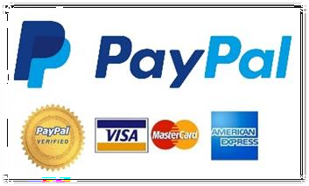
Hoang tưởng Eureka
nhóm:
- đó là một trang web để mọi người quyên góp từ thiện
PayPal:
- đó là một loại tiền điện tử
Intro to Entrepreneurship

Slide 132


Hoang tưởng Eureka
Pinterest:
đó là một ứng dụng để đánh dấu những thứ bạn quan tâm, để biết khi nào chúng được giảm giá
Therano:
bây giờ: được xét nghiệm máu và có kết quả trong thời gian ngắn
đó là một miếng dán mà bạn dán lên da để phát hiện bệnh sốt rét
Intro to Entrepreneurship

Slide 133


Hoang tưởng Eureka
Twitter:
- đó là một dịch vụ đăng ký podcast
Flickr:
- bắt đầu là một trò chơi điện tử có tên "Trò chơi không bao giờ kết thúc"
Intro to Entrepreneurship

Slide 134


Hoang tưởng Eureka
Instagram:
- đó là một ứng dụng chụp ảnh
Nintendo:
- nó từng bán máy hút bụi
Intro to Entrepreneurship

Slide 135

Hoang tưởng Eureka
Tất cả các ý tưởng phát triển
Các ý tưởng trở nên tốt hơn khi các công ty tiến lên cùng với chúng và sau đó thay đổi chúng khi chúng tiếp tục
Nếu bạn giữ nó trong phòng thí nghiệm, nó sẽ không nhận được phản hồi thực sự
Những ý tưởng tuyệt vời không bao giờ xuất sắc ngay từ lần đầu
Intro to Entrepreneurship

Slide 136
Hoang tưởng Eureka
Bạn không biết đó có phải là một ý tưởng hay hay không cho đến khi bạn thẩm định nó
Mỗi ý tưởng kinh doanh đi kèm với một tập hợp các giả định kinh doanh
Bạn không bao giờ biết chúng có đúng hay không trừ khi bạn kiểm tra chúng
Intro to Entrepreneurship

Slide 137

Ý tưởng kinh doanh dựa trên vấn đề
Kỹ thuật giải quyết vấn đề
Tìm kiếm câu chuyện của 5 công ty và bạn sẽ thấy có lẽ 60% dựa trên việc giải quyết vấn đề
Chiến lược này được quảng bá nhiều nhất trên các phương tiện truyền thông
Intro to Entrepreneurship

Slide 138

Ý tưởng kinh doanh dựa trên vấn đề
Bạn có một vấn đề và cố gắng xây dựng một giải pháp
Nếu người khác cũng gặp vấn đề này, đó sẽ là một thành công
Intro to Entrepreneurship

Slide 139

Ý tưởng kinh doanh dựa trên vấn đề
Dropbox:
nó đồng bộ hóa tất cả các tệp trên máy tính, máy tính bảng, điện thoại của bạn và chúng có bộ nhớ ngoài tại máy chủ.
người sáng lập phải mang công việc từ nhà đến văn phòng, và đôi khi anh ta quên thẻ nhớ
anh ấy đã tìm ra giải pháp cho vấn đề của mình
Intro to Entrepreneurship

Slide 140
Ý tưởng kinh doanh dựa trên vấn đề
Tại sao các ý tưởng kinh doanh dựa trên vấn đề lại hiệu quả:
Mọi người được đầu tư vào việc giải quyết các vấn đề, bởi vì họ hướng tới thuận tiện và tránh các nỗi sợ
Các vấn đề đáng để sửa chữa
Các vấn đề thường là nguồn gốc của những ý tưởng kinh doanh lớn
Intro to Entrepreneurship

Slide 141

Ý tưởng kinh doanh dựa trên vấn đề
Các bước để làm theo kỹ thuật này:
# 1 Nhận dạng
lấy giấy và viết ra mọi thứ bạn gặp vấn đề
đánh dấu những vấn đề lớn và những vấn đề nhỏ
Intro to Entrepreneurship

Slide 142
Ý tưởng kinh doanh dựa trên vấn đề
#2 Xem những người khác có vấn đề này không
bao nhiêu người có vấn đề này?
#3 Bài kiểm tra cấp độ: đây có phải là một vấn đề cấp thiết?
vấn đề bạn đang giải quyết có nằm trong top 3 vấn đề của khách hàng không?
Intro to Entrepreneurship

Slide 143

Ý tưởng kinh doanh dựa trên vấn đề
Sâu so với rộng
Có vài người gặp vấn đề nhưng họ thực sự mong muốn ý tưởng của bạn, tốt hơn là có nhiều người mà họ không quan tâm đến giải pháp của bạn
Rất nhiều người mong muốn có giải pháp cho vấn đề, đồng nghĩa với có thể có rất nhiều sự cạnh tranh hoặc rất tốn kém để giải quyết vấn đề
Intro to Entrepreneurship

Slide 144

Sẽ không tuyệt nếu
“Sẽ không tuyệt nếu...?”
Trả lời câu hỏi, nghĩ về điều gì đó sẽ tuyệt vời nếu nó là sự thật
Bạn có thể so sánh điều này với 5 loại đổi mới
Bạn đang tìm kiếm một doanh nghiệp dựa trên lợi ích
Intro to Entrepreneurship

Slide 145

Sẽ không tuyệt nếu
Uber:
Nó bắt đầu với một thí nghiệm tưởng tượng
Những người sáng lập giàu có và lái xe limousine đi khắp nơi, và họ nghĩ, "Sẽ thật tuyệt nếu tôi có thể đặt một chiếc limousine từ điện thoại của mình?"
Họ nghĩ rằng điều đó sẽ rất tuyệt và ý tưởng phát triển từ đó
Intro to Entrepreneurship

Slide 146

Sẽ không tuyệt nếu
"Tuyệt vời" là một từ mạnh mẽ
Nếu bạn có thể hào hứng với điều này, những người khác cũng có thể
Viết tất cả các ý tưởng của bạn trên bảng nháp
Hãy suy nghĩ xem bạn có thực sự làm được những điều đó không
Đó là những cơ hội tiềm năng
Intro to Entrepreneurship

Slide 147
Tưởng tượng tương lai
Bạn có thể tưởng tượng tương lai và những công ty vĩ đại nào sẽ tồn tại sau đó không?
Thế giới sẽ có những vấn đề gì?
Công ty nào sẽ giải quyết chúng?
Hãy tưởng tượng tương lai sẽ như thế nào
Intro to Entrepreneurship

Slide 148

Tưởng tượng tương lai
Ý tưởng nghe có vẻ không hay lắm ngay từ ban đầu, nhưng nếu bạn nghĩ về nó trong tương lai, nó sẽ hay hơn
Nếu bạn nghĩ về Google vào năm 1999, có lẽ bạn sẽ nghĩ nó thật lố bịch
Intro to Entrepreneurship

Slide 149

Tưởng tượng tương lai
Để trở thành công ty lớn trong tương lai, bạn phải bắt đầu ngay từ bây giờ
Đưa ra dự đoán cho tương lai và làm ngược trở lại
Peter Thiel: “Tất cả các doanh nghiệp lớn đều dựa trên bí mật“
Hãy tự hỏi: Bạn biết điều gì hoàn toàn đúng mà người khác không biết?
Intro to Entrepreneurship

Slide 150
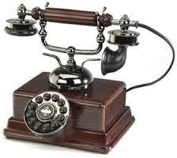
Đảo ngược tưởng tượng
Nghĩ về quá khứ và những gì vô lý hoặc không hiệu quả vào thời điểm đó
Điều gì khiến bạn nói, "Điều này thật ngu ngốc"?
Hãy tưởng tượng bạn đang ở tương lai 15-20-50 năm nữa
Những gì bạn nhìn lại và thấy là ngu ngốc?
Intro to Entrepreneurship

Slide 151
Người khởi xướng phù hợp
Chuyển đến trang Sở thích, Đam mê, Kỹ năng, Kinh nghiệm
Tập trung vào sở thích và kỹ năng
Xem liệu bạn có thể kết hợp hai trong số chúng để tạo ra ý tưởng kinh doanh không
Hành động (kỹ năng) + đam mê + nhu cầu khách hàng (sở thích)
Intro to Entrepreneurship

Slide 152

Người khởi xướng phù hợp
Ví dụ: Làm bánh & Phát triển web
tạo một blog với công thức nấu ăn
cửa hàng thương mại điện tử trực tuyến cho công thức nấu ăn
Ứng dụng giúp thợ làm bánh lưu công thức
Intro to Entrepreneurship

Slide 153
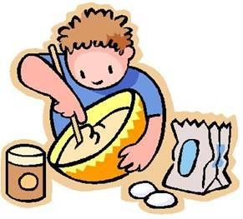
Người khởi xướng phù hợp
Kết hợp sở thích và kỹ năng với mô hình kinh doanh
Ví dụ:
Theo yêu cầu - giao bánh nướng
Kinh tế chia sẻ - ứng dụng bán thực phẩm làm bánh thừa
Dịch vụ đăng ký - trang web bán công thức nấu ăn theo yêu cầu
Intro to Entrepreneurship

Slide 154

Người khởi xướng phù hợp
Nếu bạn có kỹ năng thì càng có nhiều khả năng thành công hơn
Nếu bạn có đam mê thì càng có động lực
Tạo thứ gì đó có giá trị gia tăng
Nếu bạn không thích nó ở phần cuối, hãy quay lại và lặp lại quy trình
Intro to Entrepreneurship

Slide 155
Phục vụ người dùng quyền lực
Người dùng quyền lực- những người sử dụng dịch vụ hoặc nền tảng nhiều nhất và tận dụng tối đa dịch vụ hoặc nền tảng đó
Người dùng quyền lực là số ít người nhưng tiêu thụ phần lớn thị trường
Intro to Entrepreneurship

Slide 156

Phục vụ người dùng quyền lực
Ví dụ:
Ebay
Người dùng quyền lực bán gấp 50-100 lần so với người bán thông thường
Cửa hàng ký gửi là doanh nghiệp làm việc với những người dùng quyền lực để trợ giúp cửa hàng của họ
Intro to Entrepreneurship

Slide 157

Phục vụ người dùng quyền lực
Ví dụ:
Amazon - nhu cầu của người dùng quyền lực:
Tiền lời và hoàn lại
“Gold rush phenomenon”-Hiện tượng cơn sốt vàng- Người bán máy đọc sách kindle
Intro to Entrepreneurship

Slide 158

Phục vụ người dùng quyền lực
Ví dụ:
Udemy - nhu cầu của người dùng quyền lực:
phân tích quá phức tạp
không có tùy chọn để thử nghiệm phân tách
nhận hình thu nhỏ của khóa học được thiết kế
gói khuyến mãi khóa học
trợ giúp về thiết kế, giới thiệu/kết thúc bộ đệm video
Intro to Entrepreneurship

Slide 159

Phục vụ người dùng quyền lực
Chọn một nền tảng, nghiên cứu nó, xem người dùng quyền lực cần gì và phục vụ họ
Nó hoạt động tốt hơn trên các nền tảng mới hơn
Udemy là một ví dụ điển hình về cái mới
Tìm một cộng đồng nơi mọi người cần dịch vụ của bạn
Intro to Entrepreneurship

Slide 160
Tái định vị tốt/nhanh/rẻ
Lý thuyết tốt, nhanh và rẻ
Điều này thường áp dụng cho các doanh nghiệp dựa trên dịch vụ
Mỗi doanh nghiệp có thể được đánh giá trên ba khía cạnh
Bạn chỉ có thể là 2/3
Intro to Entrepreneurship

Slide 161

Tái định vị tốt/nhanh/rẻ
Nếu chúng tốt và nhanh, nhưng đắt, bạn có hai lựa chọn để suy nghĩ: rẻ và tốt, rẻ và nhanh
Ví dụ: Instacart - kinh doanh theo yêu cầu, họ tập trung vào tốc độ nhanh, không thực sự rẻ và không nhất thiết phải tốt
Intro to Entrepreneurship

Slide 162

Tái định vị tốt/nhanh/rẻ
Nhanh + rẻ - tìm một hệ thống hậu cần có thể hoạt động với chi phí lao động thấp hơn hoặc có cửa hàng tạp hóa của riêng bạn
Tốt + rẻ - vận chuyển những gì bạn đang tìm kiếm, mua số lượng lớn tiết kiệm tiền
Đó là công ty tên Boxed
Intro to Entrepreneurship

Slide 163
Phần mềm như một dịch vụ
Saas = software as a service
Trước đây, phần mềm được bán dưới dạng sản phẩm, người ta mua một lần rồi sử dụng
Hiện tại, dung lượng lưu trữ và băng thông ngày càng rẻ hơn; mọi người hiện trả tiền hàng tháng cho các phiên bản trình duyệt, thay vì phiên bản dành cho máy tính để bàn
Intro to Entrepreneurship

Slide 164

Đăng ký & thành viên
Các doanh nghiệp tính phí bạn hàng tháng hoặc hàng năm
Đăng ký - Cung cấp cho bạn quyền truy cập hạn chế vào các sản phẩm của họ, hàng tháng
Tư cách thành viên - Bạn trả phí để nhận được giá thấp hơn cho các giao dịch chi trả khác
Intro to Entrepreneurship

Slide 165
Đăng ký & thành viên
Trường hợp mô hình này hoạt động tốt:
chi phí gia tăng không đáng kể
hàng kỹ thuật số
Các gói dịch vụ
cung cấp số lượng lớn nội dung
Intro to Entrepreneurship

Slide 166
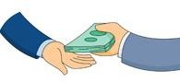
Đăng ký & thành viên
Trường hợp mô hình này hoạt động tốt:
ý tưởng kinh doanh hàng tiêu dùng - nếu bạn muốn khách hàng hình thành thói quen
Sản phẩm/dịch vụ được sử dụng thường xuyên, nếu không mọi người sẽ quên bạn
Intro to Entrepreneurship

Slide 167
Đăng ký & thành viên
70% doanh thu của các công ty đưa ra đề nghị đăng ký đến từ những người quên hủy dịch vụ đó
Intro to Entrepreneurship

Slide 168

Đăng ký & thành viên
Bạn có thể cải tiến giá với những mô hình này
Costco
khách hàng trả phí thành viên để mua sắm với giá rất thấp
họ kiếm 100% tiền từ đăng ký thành viên
Intro to Entrepreneurship

Slide 169
Trả cái bạn muốn
Hãy để khách hàng quyết định số tiền họ muốn chi trả
Nơi nó hoạt động:
- Không có chi phí chìm - mỗi khi bạn mua thứ gì đó, không gây ra thêm các chi phí chìm
Trường hợp nó không hoạt động:
- thị trường mục tiêu của bạn không có đủ tiền
Intro to Entrepreneurship

Slide 170

Trả cái bạn muốn
Priceline
Bạn đưa ra số tiền bạn muốn trả cho khách sạn hoặc chuyến bay
Họ sắp xếp nó với giá đó
Họ có một mô hình đấu giá ngược
Có quy định về giá tối thiểu
Intro to Entrepreneurship

Slide 171

Nền kinh tế chia sẻ
Nền kinh tế chia sẻ: Một công ty hoặc một doanh nghiệp
có ý tưởng cho phép mỗi cá nhân kiếm tiền từ tài sản của họ mà trước đây chúng không được dùng để kinh doanh
Chia sẻ, cho thuê hoặc cho mượn
Intro to Entrepreneurship

Slide 172



Nền kinh tế chia sẻ
Uber, Lyft
- biến chiếc xe của bạn thành một tài sản có thể kiếm tiền
Airbnb
- thuê không gian của bạn
Vayable
- hướng dẫn viên du lịch trong thành phố
Intro to Entrepreneurship

Slide 173

Nền kinh tế chia sẻ
Các công ty này đang sử dụng sự sáng tạo cá nhân mỗi người và cho phép họ kiếm tiền như một công việc kinh doanh phụ
Bạn kiếm tiền từ thứ gì đó mà lẽ ra bạn đã chia sẻ nó
Intro to Entrepreneurship

Slide 174



Thị trường trực tuyến
Kết nối người mua và người bán
Ebay, Etsy, Udemy, v.v.
Tạo điều kiện trao đổi giữa cộng đồng
Thị trường là một sự đổi mới thuận tiện
Intro to Entrepreneurship

Slide 175

Thị trường trực tuyến
Nếu bạn nhận thấy thứ gì đó mà mọi người muốn mua nhưng bạn không muốn tự làm, đó là cơ hội cho thị trường
Những người bán hàng không muốn bận rộn với việc tiếp thị và tìm kiếm người mua
Intro to Entrepreneurship

Slide 176
Thị trường trực tuyến
Câu hỏi để tự hỏi mình:
Liệu người mua có đến thị trường trực tuyến của bạn nếu người bán không có ở đó không?
Liệu người bán có đến thị trường của bạn nếu người mua không có ở đó không?
Bạn cần có bao nhiêu người mua để người bán đến?
Intro to Entrepreneurship

Slide 177
Thị trường trực tuyến
Tự đặt câu hỏi cho bản thân:
Bạn có gặp tình huống mà giữa những bên tham gia thị trường một bên thấy khó khăn trong tìm giá trị và bên kia thì lại có nhiều giá trị?
Bạn có thể tự gieo một hạt giống cho một bên?
Intro to Entrepreneurship

Slide 178



Theo yêu cầu
Theo yêu cầu: Thực hiện một công việc kinh doanh thông thường và cố gắng cải thiện nó bằng cách tăng thêm sự tiện lợi và tốc độ
Nó thường liên quan đến một ứng dụng di động
Uber, Lyft, Washio,...
Mọi người cố gắng làm mọi thứ để đáp ứng nhu cầu hiện tại
Intro to Entrepreneurship

Slide 179

Theo yêu cầu
Về cơ bản, bạn sử dụng điện thoại của mình để nhận một dịch vụ
Tự hỏi bản thân minh:
Mọi người có cần cái này ngay bây giờ không?
Họ sẽ trả tiền để có nó ngay bây giờ?
Bạn phải phục vụ cho những người có thêm thu nhập khả dụng
Intro to Entrepreneurship

Slide 180

Theo yêu cầu
Không phải mọi mô hình kinh doanh cũ sẽ hoạt động dựa theo yêu cầu
Hãy nghĩ về những thứ bạn thường xuyên mua và ghét mua
Intro to Entrepreneurship

Slide 181
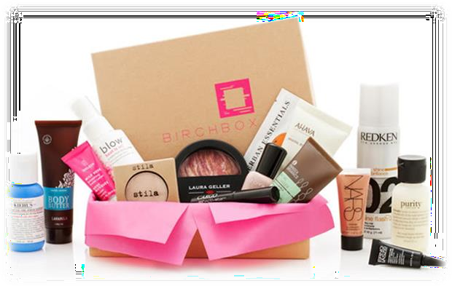
Hộp lựa chọn
Bán rất nhiều thứ nhỏ trong 1 chiếc hộp, đối với đăng ký hàng tháng
Bạn chọn lựa các hàng hóa khác nhau và bán cho một loại nhóm tiêu dùng cụ thể
Intro to Entrepreneurship

Slide 182

Hộp lựa chọn
Bạn là người mua hàng, không phải nhà sản xuất; bạn đặt mọi thứ lại với nhau và bán chúng dưới dạng một gói
Bạn mua chúng với số lượng lớn với giá thấp hơn
Bạn có thể được trả tiền để đưa các mặt hàng của người khác vào hộp của mình, như một quảng cáo cho các sản phẩm mới
Intro to Entrepreneurship

Slide 183
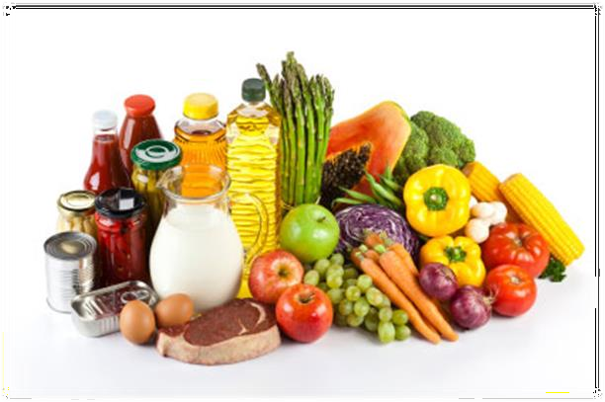
Hộp lựa chọn
Bạn có thể gửi tất cả các loại mặt hàng, không nhất thiết phải là vật chất: ảnh, danh sách sự kiện,
Điều này hiệu quả cho các sản phẩm có tỷ lệ thay thế cao, như thực phẩm
Intro to Entrepreneurship

Slide 184

Trực tiếp đến khách hàng
Bạn gửi sản phẩm trực tiếp cho khách hàng, bỏ qua các nhà bán lẻ
Các nhà bán lẻ chiếm rất nhiều thời gian và lợi nhuận
Máy tính Dell
bạn mua từ trang web của họ
giá cả cạnh tranh hơn
Intro to Entrepreneurship

Slide 185

Trực tiếp đến khách hàng
Bạn có thể sử dụng mô hình này với quần áo thiết kế
Chú ý: Mọi người có thể cho rằng nó kém chất lượng hơn vì nó rẻ hơn
Intro to Entrepreneurship

Slide 186

Trực tiếp đến khách hàng
Bạn có cần một nhà bán lẻ để bán sản phẩm của bạn?
Nếu bạn bán hàng trực tiếp, bạn có thể dành tiền cho những thứ khác
Kích thước của mặt hàng phải tỷ lệ thuận với giá cả
Nếu các mặt hàng lớn, bạn không thể tính phí ít hơn, vì phí vận chuyển đắt
Intro to Entrepreneurship

Slide 187
Trực tiếp đến khách hàng
Nó hoạt động tốt với các mặt hàng nhỏ hơn, đắt tiền hơn
Warby Parker
Họ bán kính và cho phép bạn dùng thử trực tuyến trước khi mua
Họ sẽ gửi chúng cho bạn để thử chúng tới ba lần
Đối với các mặt hàng giá thấp hơn, hộp lựa chọn hoạt động tốt hơn
Intro to Entrepreneurship

Slide 188

Danh mục nguồn lực cộng đồng và tồn kho
Đó là một bước ngoặt của thương mại điện tử
Nó cho phép mọi người xác định những gì họ muốn mua
Người dùng gửi đề xuất hoặc tự tạo sản phẩm
TeeSpring - khách hàng thiết kế áo phông và mọi người bình chọn chúng
Intro to Entrepreneurship

Slide 189
Danh mục nguồn lực cộng đồng và tồn kho
Ưu điểm: Bạn không lãng phí thời gian với những món đồ mà mọi người không muốn mua
Nhược điểm: Nó có thể ảnh hưởng đến thương hiệu của bạn nếu mọi người bắt đầu chọn một số mặt hàng nhất định
Intro to Entrepreneurship

Slide 190

Danh mục nguồn lực cộng đồng và tồn kho
Nếu bạn muốn làm kênh trung gian thì mô hình này là một ý kiến hay
Bạn đang làm việc với hai nhóm năng động, những người mua hàng và những người tạo ra sản phẩm
Intro to Entrepreneurship

Slide 191
Giới thiệu phần 13
Lấy ra 3 trang hàng đầu của bạn cho Sở thích, Đam mê, Kỹ năng, Kinh nghiệm
Xem liệu bạn có khớp giữa ý tưởng của mình và các mục hàng đầu trong danh sách không
Nếu nhiều thứ phù hợp, đó là một dấu hiệu tốt
Intro to Entrepreneurship

Slide 192
Phù hợp
Lấy ra 3 lựa chọn hàng đầu của bạn cho Sở thích, Đam mê, Kỹ năng, Kinh nghiệm
Xem liệu bạn có khớp giữa ý tưởng của mình và các mục hàng đầu trong danh sách không
Nếu nhiều thứ phù hợp, đó là một dấu hiệu tốt
Intro to Entrepreneurship

Slide 193
Phù hợp
Hãy tự hỏi mình một số câu hỏi:
Tôi có thể làm điều này mỗi ngày mà không mất đi sự hứng thú không?
Nếu ý tưởng này thất bại, liệu tôi có còn thu được những bài học quý giá và học được những kỹ năng quý giá không?
Tôi có kế hoạch từng bước để giải quyết ý tưởng của mình không?
Intro to Entrepreneurship

Slide 194
Phù hợp
Nếu bạn không biết cách tiếp cận nó, có lẽ bạn chưa có đủ kinh nghiệm
Kinh nghiệm và kỹ năng quan trọng hơn là đam mê với dự án
Sẽ dễ dàng duy trì động lực hơn nếu bạn học được điều gì đó từ việc mạo hiểm, ngay cả khi bạn thất bại
Intro to Entrepreneurship

Slide 195
Phù hợp
Khả năng quan trọng: khả năng của bạn để thực hiện ý tưởng này
Nếu bạn không thể theo đuổi một ý tưởng, đó không phải là cơ hội dành cho bạn
Ý tưởng của bạn có thời hạn hoặc ngày hết hạn không?
Bạn cần biết liệu bạn có khả năng làm điều đó đúng hạn hay không
Intro to Entrepreneurship

Slide 196
Phù hợp
Tìm hiểu xem bạn có thể thực hiện mọi phần trong dự án của mình không, hay chỉ một số phần trong số đó hay không phần nào
Nếu bạn không có nhiều kỹ năng liên quan đến dự án này, nhưng bạn đam mê nó, hãy chỉ chọn làm một phần và xây dựng doanh nghiệp liên quan đến điều đó.
Intro to Entrepreneurship

Slide 197

Phù hợp
Ví dụ: Quản lý tài sản Airbnb bao gồm nhiều phần nhỏ :
dọn dẹp cho Airbnbs
giúp mọi người tối ưu hóa danh sách của họ
trở thành chủ nhà
Intro to Entrepreneurship

Slide 198

Phù hợp
Tất cả các doanh nghiệp đều bắt đầu theo đuổi một thị trường nhỏ, ngách, sau đó chuyển sang các thị trường lớn hơn
Intro to Entrepreneurship

Slide 199

Sự bền vững
Tính bền vững: Tuổi thọ của doanh nghiệp bạn
Đối kinh doanh theo lối sống và kinh doanh phụ, nếu không có sự lâu bền cũng không có vấn đề gì
Khởi nghiệp cần sự lâu dài, bền bĩ
Intro to Entrepreneurship

Slide 200
Sự bền vững
Tự hỏi:
1. Điều gì sẽ xảy ra với thị trường của bạn khi bạn thành công?
- động lực sẽ thay đổi, giá cả sẽ thay đổi, v.v.
Intro to Entrepreneurship

Slide 201

Sự bền vững
1. Điều gì sẽ xảy ra với thị trường của bạn khi bạn thành công?
Fixed - ứng dụng di động giúp bạn tranh vé đậu xe; nó trở nên phổ biến và các thành phố không thu được thêm tiền vé, vì vậy họ đã cấm dịch vụ này
Intro to Entrepreneurship

Slide 202
Sự bền vững
2. Bạn đang xây dựng kinh doanh dựa trên nền tảng hàng đầu khác hay theo cách phụ thuộc rất nhiều vào nền tảng khác?
- điều gì xảy ra nếu nền tảng biến mất?
Intro to Entrepreneurship

Slide 203

Sự bền vững
2. Bạn đang xây dựng cái này trên nền tảng dẫn đầu khác hay theo cách phụ thuộc rất nhiều vào nền tảng khác?
nó cho phép mọi người tạo hồ sơ dựa trên thông tin Facebook của họ và tìm kiếm việc làm
chúng đã phổ biến nhưng khi Facebook thực hiện một thay đổi đối với nền tảng, chúng đã đi xuống
Intro to Entrepreneurship

Slide 204
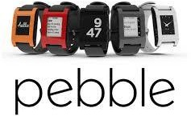
Sự bền vững
3. Các đối thủ của bạn sẽ phản ứng thế nào khi bạn tham gia thị trường?
Pebble Watch - họ có ý tưởng về một chiếc đồng hồ đọc sách điện tử, và sau đó tất cả những chiếc đồng hồ thông minh khác ra đời, vì vậy công ty đầu tiên không còn thú vị nữa
Intro to Entrepreneurship

Slide 205
Sự bền vững
4. Bạn có điểm gì đặc biệt mà người khác không bắt chước được không?
- nghĩ về thứ mà các công ty lớn hơn khó sao chép hoặc họ không muốn làm điều đó
Intro to Entrepreneurship

Slide 206

Lộ trình thẩm định
Độ khó của quá trình thẩm định phụ thuộc vào ý tưởng
Khó thẩm định
Dễ thẩm định
Intro to Entrepreneurship

Slide 207

Lộ trình thẩm định
Thẩm định có nghĩa là cung cấp các giả định cốt lõi về ý tưởng kinh doanh của bạn
Bạn cho rằng mọi người có một nhu cầu hoặc vấn đề nhất định hoặc họ sẵn sàng thử những thứ mới mẻ
Intro to Entrepreneurship

